Slide 1
Absorption et émission de la lumière
AGREGATION 2019

Slide 2
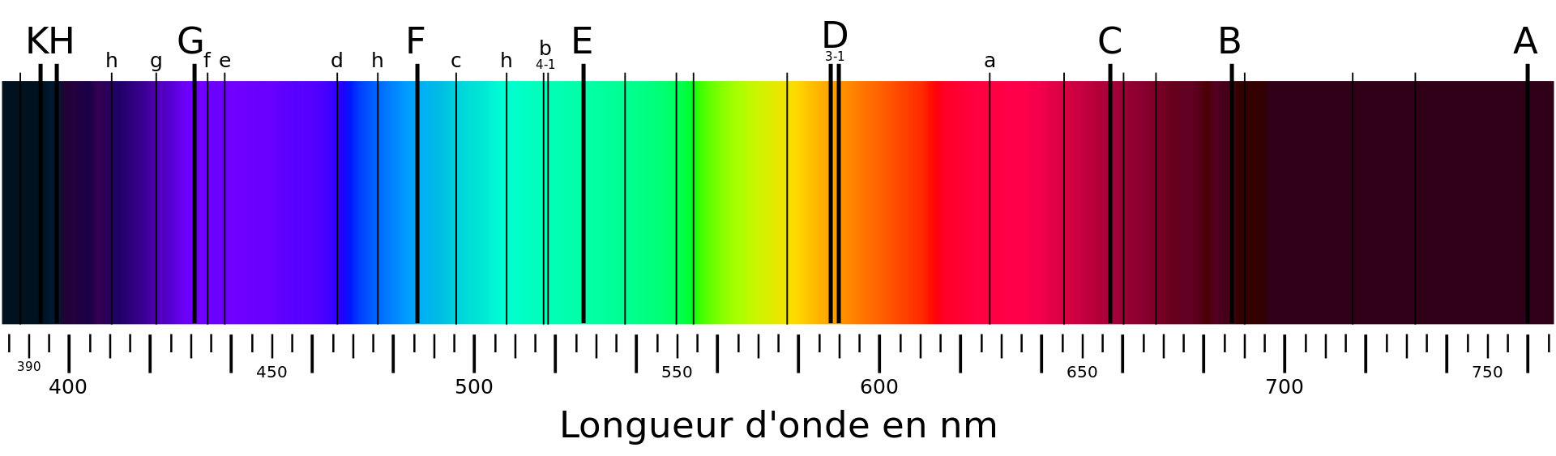
Spectre de la lumière solaire

Slide 3
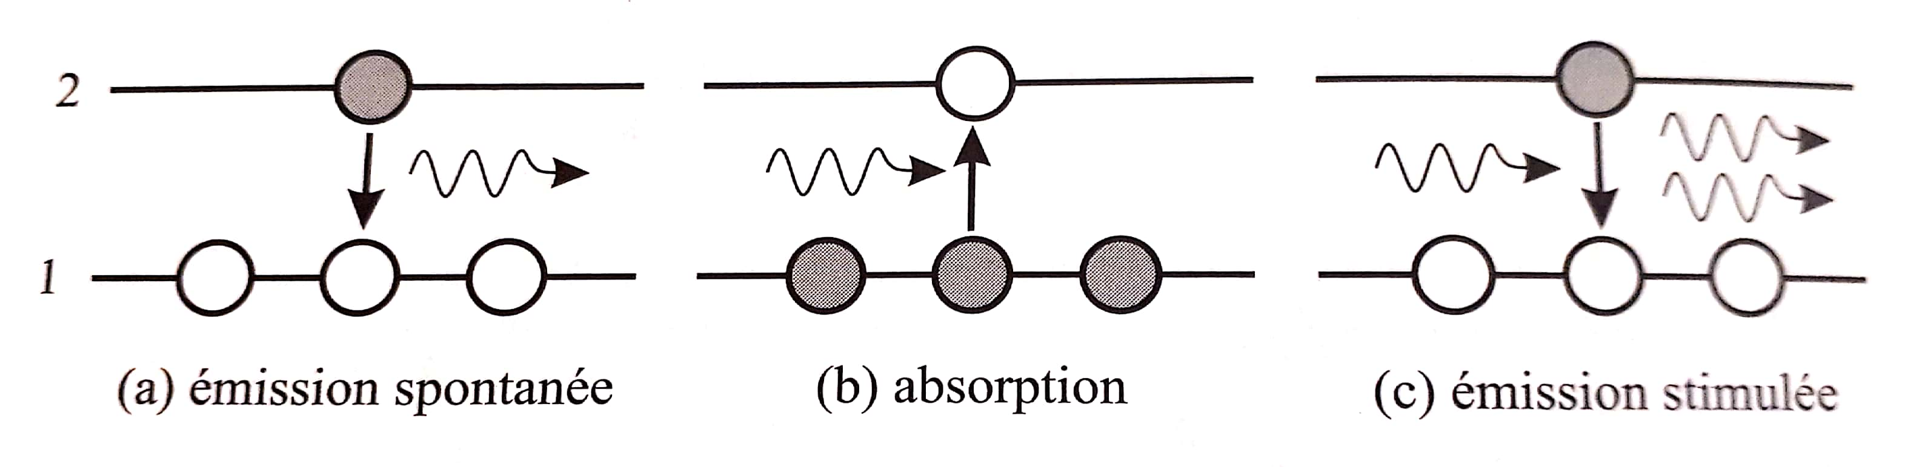
Interactions lumière-matière

Slide 4
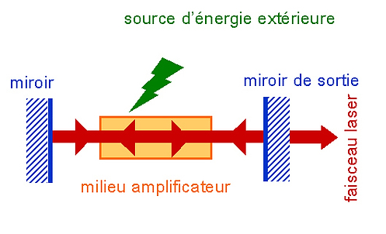
Principe du LASER

